Slide 1
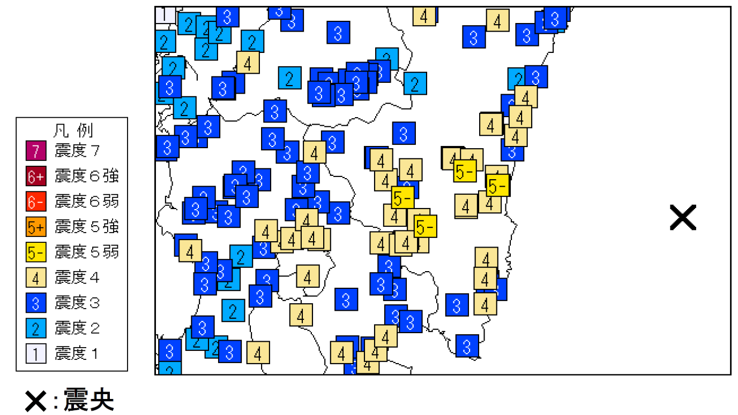
2019年5月10日日向灘の地震
地震概要（気象庁発表資料より）
2019年5月10日8時48分
マグニチュード：6.3（暫定値）
震源の深さ：25 km（暫定値）
最大震度： 5弱（宮崎市松橋、宮崎市高岡町内山、都城市高崎町大牟田、都城市山之口町花木）
主な被害（報道より）
エレベータ停止
停電（えびの市）
「令和元年5月10日08時48分頃の日向灘の地震について」（気象庁, 2019）に加筆
宮崎市

Slide 2
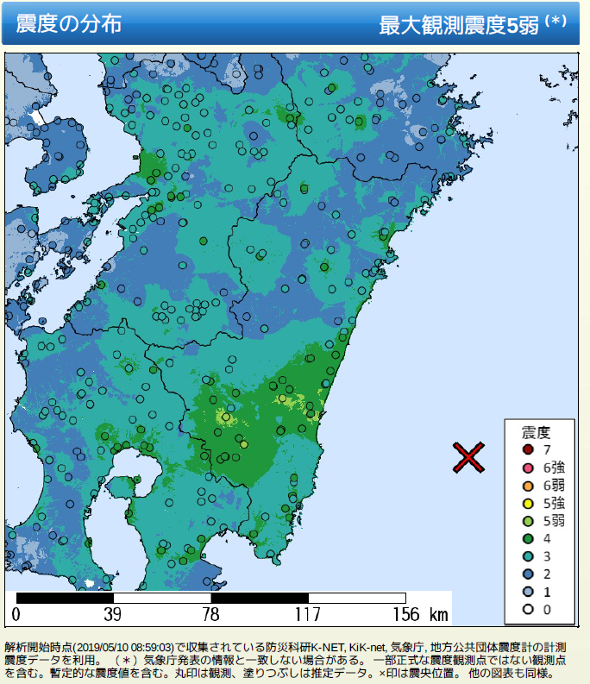
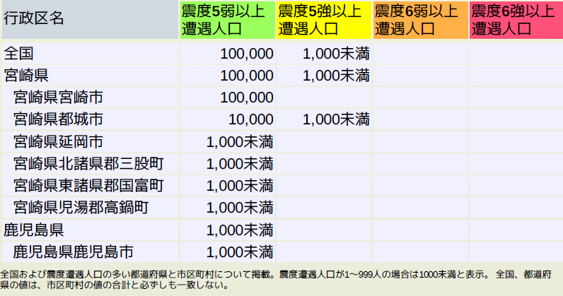
推定震度と人口
防災科学技術研究所「リアルタイム地震被害推定システムJ-RISQ地震速報」に加筆 http://www.j-risq.bosai.go.jp/report/
震度6弱以上を経験した人数は
いないと推定されている
推定震度分布
各震度の遭遇人口

Slide 3
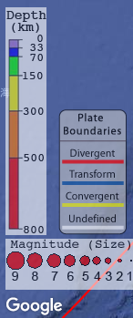
背景：九州周辺のプレート境界と地震
九州の下には南東からフィリピン海プレートが沈み込んでいる。日向灘ではプレート間でM7.0～7.6前後の大きい地震が発生している。
九州中部では、南北に開く別府－島原地溝帯があり、火山が多く、活断層も発達している。最近では2016年に熊本地震が発生した。
IRIS Earthquake Browser により作図、加筆
M3以上、最新1000個の地震
http://ds.iris.edu/ieb/
ユーラシア
プレート
今回の地震
フィリピン海
プレート

Slide 4
日本周辺のプレートと地震の関係
今回の地震はプレート境界の地震と推定されている

Slide 5
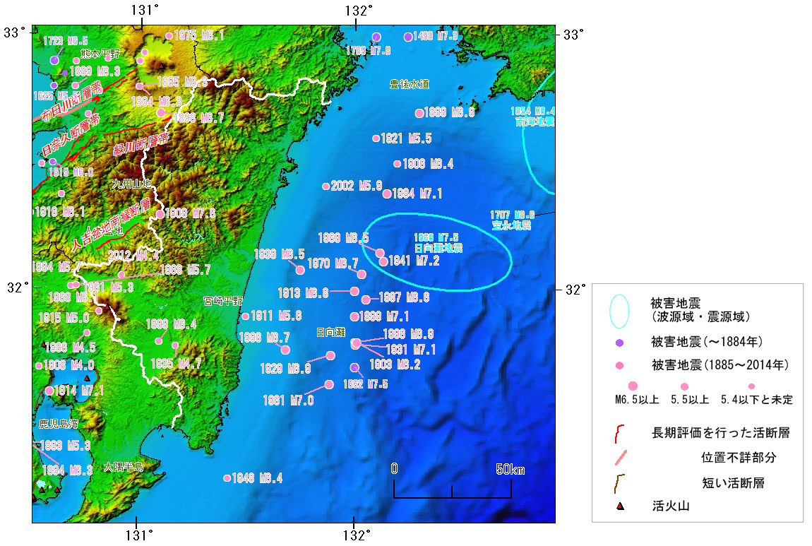
背景：過去の被害地震
「宮崎県の地震活動の特徴」（地震調査研究推進本部）に加筆
https://www.jishin.go.jp/main/yosokuchizu/kyushu-okinawa/p45_miyazaki.htm
1984年M7.1
今回の地震
1968年日向灘地震M7.5
1931年M7.1
1996年M6.9
1941年M7.2
1662年M7.6（外所（とんどころ）地震とも）
1961年M7.0

Slide 6
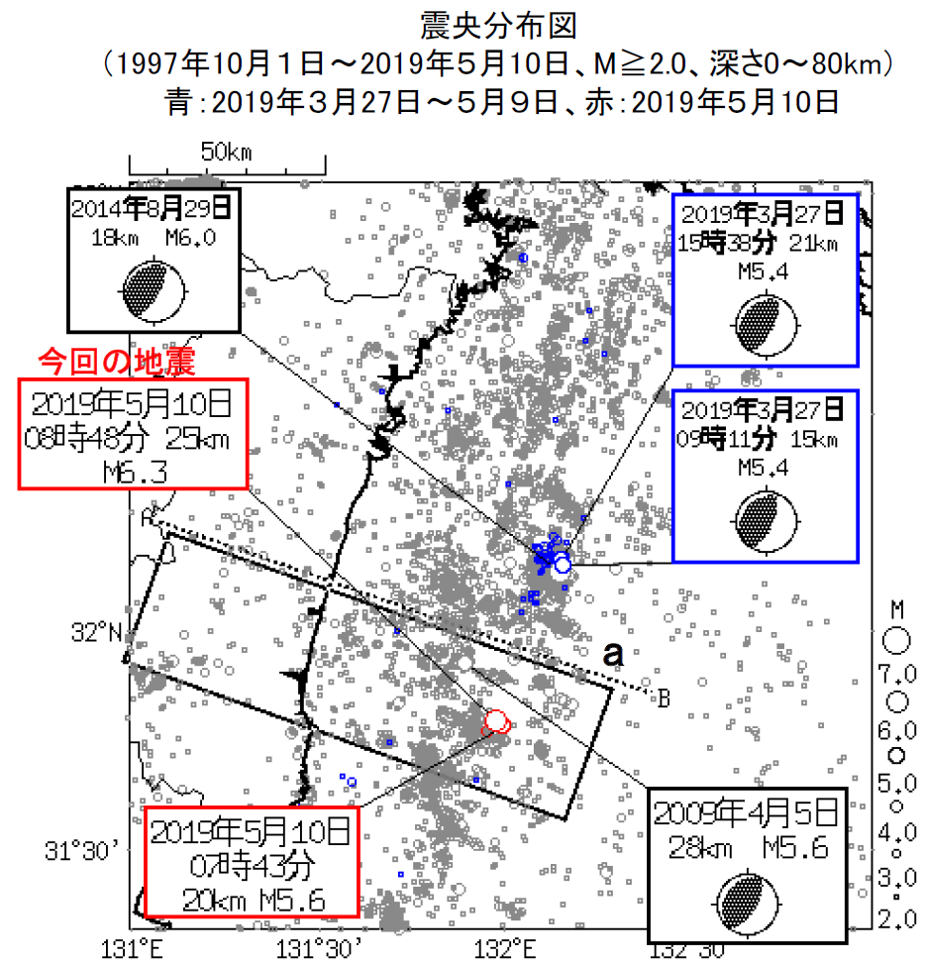
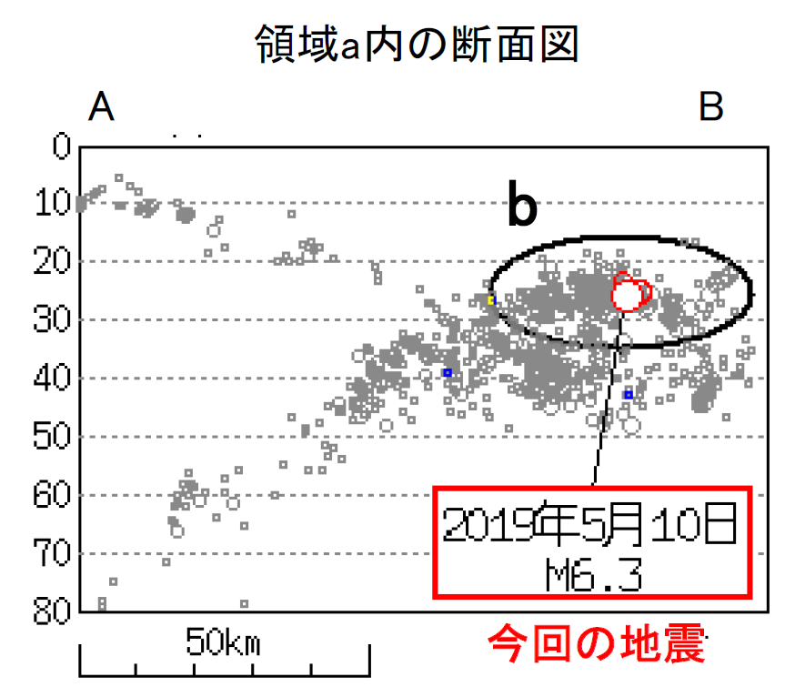
背景：過去の地震活動
沈み込んでいるフィリピン海
プレートに沿った地震
「令和元年5月10日08時48分頃の日向灘の地震について」に加筆（気象庁, 2019）

Slide 7
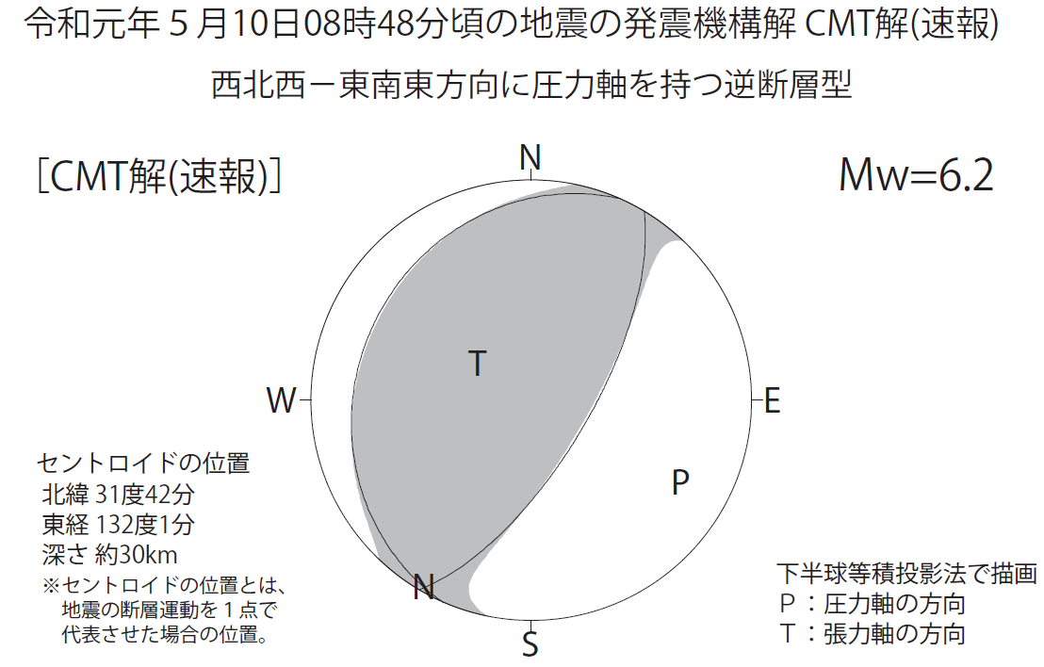
発震機構解（震源メカニズム解）
「令和元年5月10日08時48分頃の日向灘の地震について」に加筆（気象庁, 2019）

Slide 8
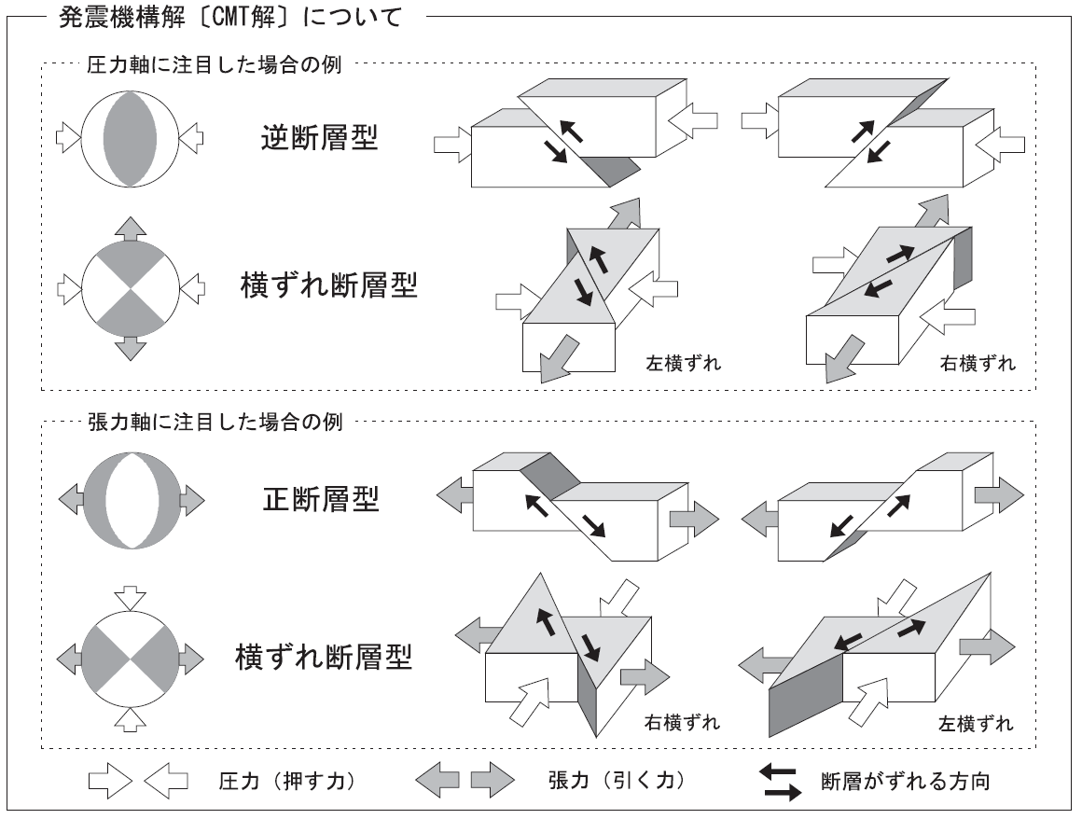
「令和元年5月10日08時48分頃の日向灘の地震について」に加筆（気象庁, 2019）

Slide 9
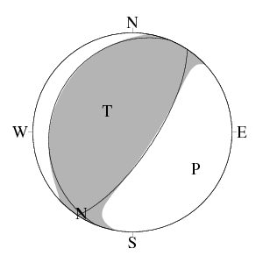
断層面の候補1
どちらが良いかは今後の分析による
南南西から見た断面
走向33°
西北西
東南東
傾斜角72°
断層面上での下盤側に対する上盤側の滑り方向
南南西
北北東
滑り角94°
走向方向
断層面の候補1
「令和元年5月10日08時48分頃の日向灘の地震について」に加筆（気象庁, 2019）
M6.3の断層の長さのおおざっぱな目安：20 km

Slide 10
断層面の候補2
どちらが良いかは今後の分析による
走向201°
北北東から見た断面
断層面の候補2
東南東
西北西
傾斜角19°
断層面上での下盤側に対する上盤側の滑り方向
北北東
南南西
滑り角78°
走向方向
「令和元年5月10日08時48分頃の日向灘の地震について」に加筆（気象庁, 2019）
M6.3の断層の長さのおおざっぱな目安：20 km

Slide 11
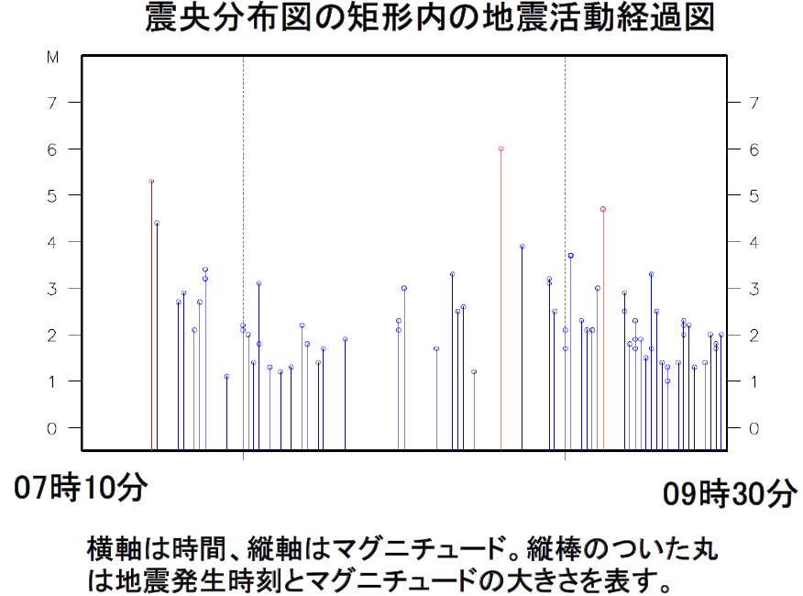
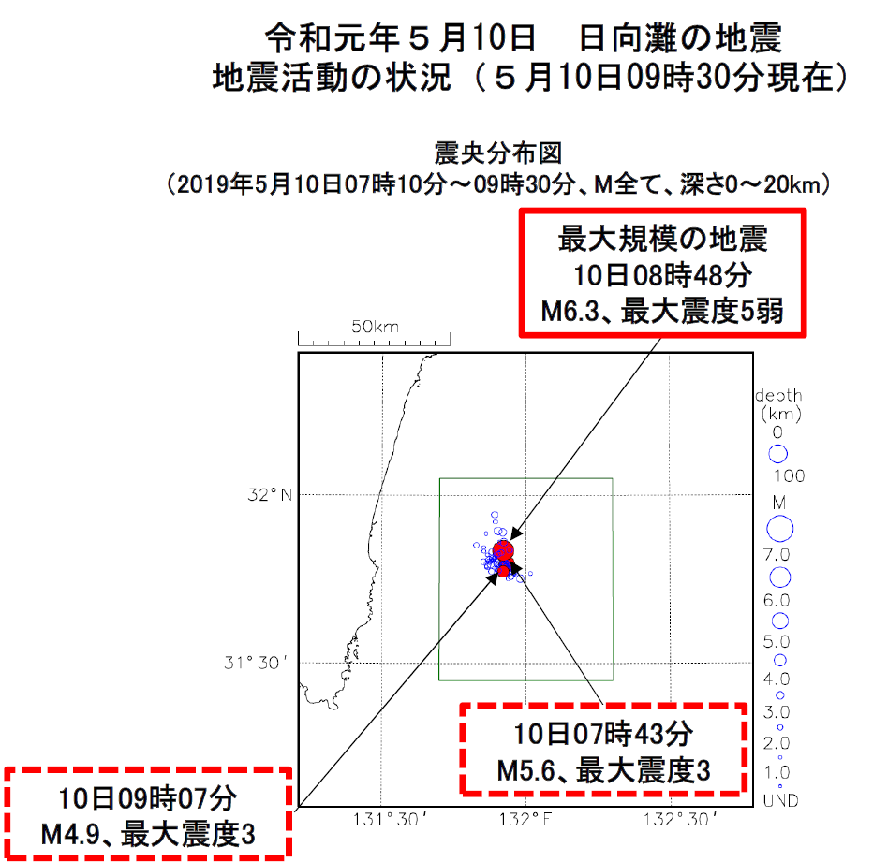
前震と余震活動
「令和元年5月10日08時48分頃の日向灘の地震について」（気象庁, 2019）
今回は前震とみられる地震があった。本震との関係は今後の分析による。
地震発生直後の余震の多くは本震の断層面に沿って起こると考えられている。余震分布から、本震の断層面を推定できる。余震分布が20 km四方程度の範囲に広がっていることから、低角の断層面で説明できるかもしれない。この場合、プレート境界の地震と解釈できる。

Slide 12
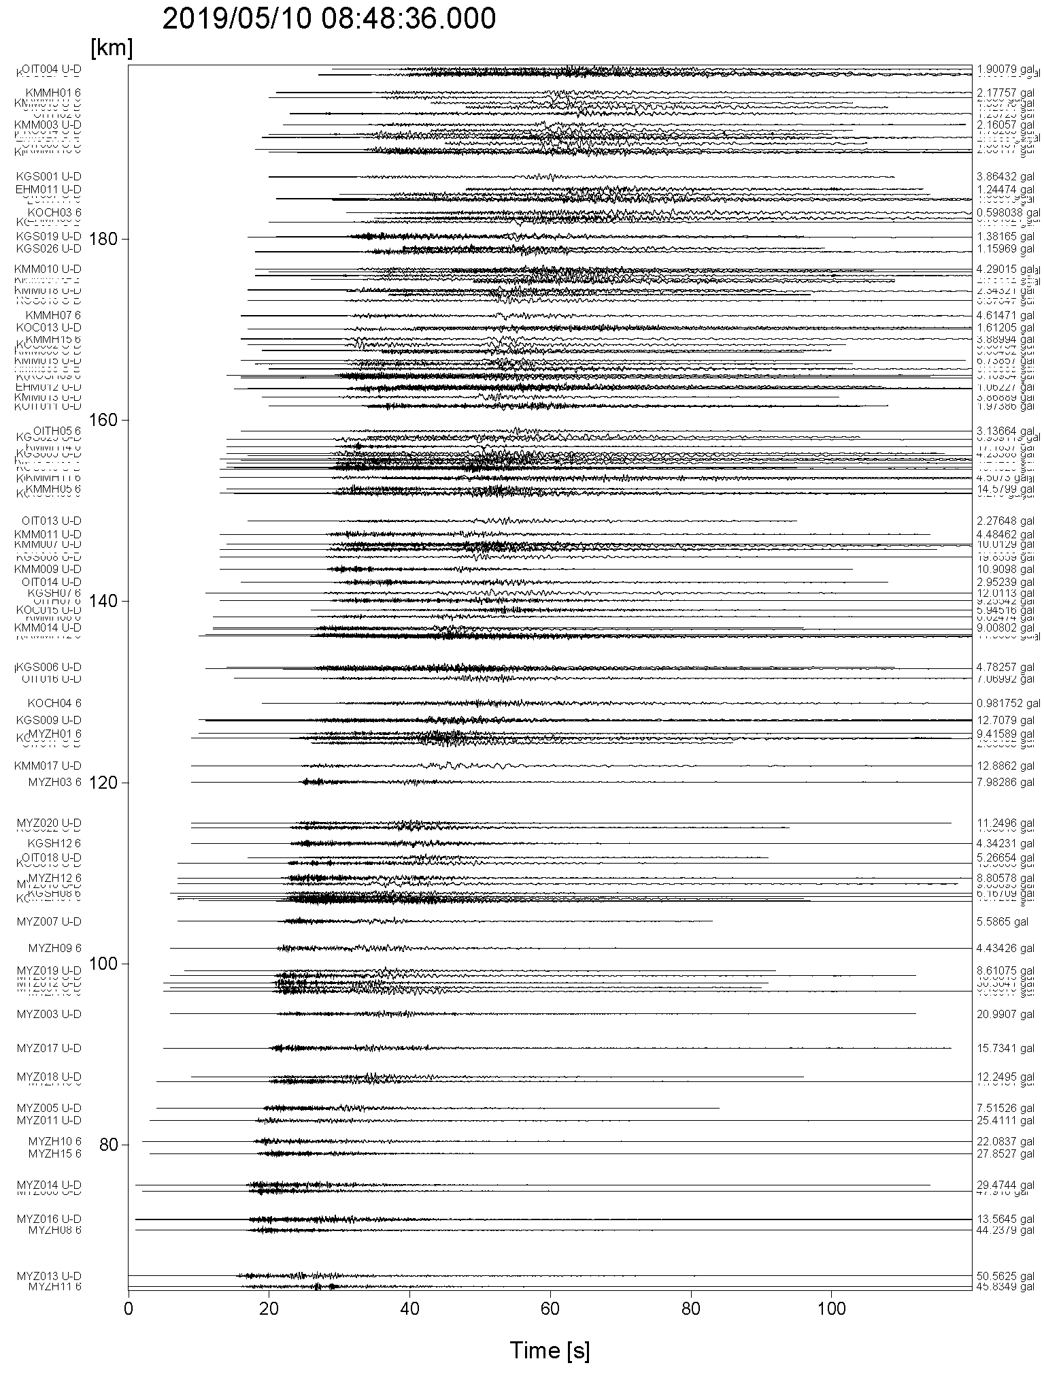
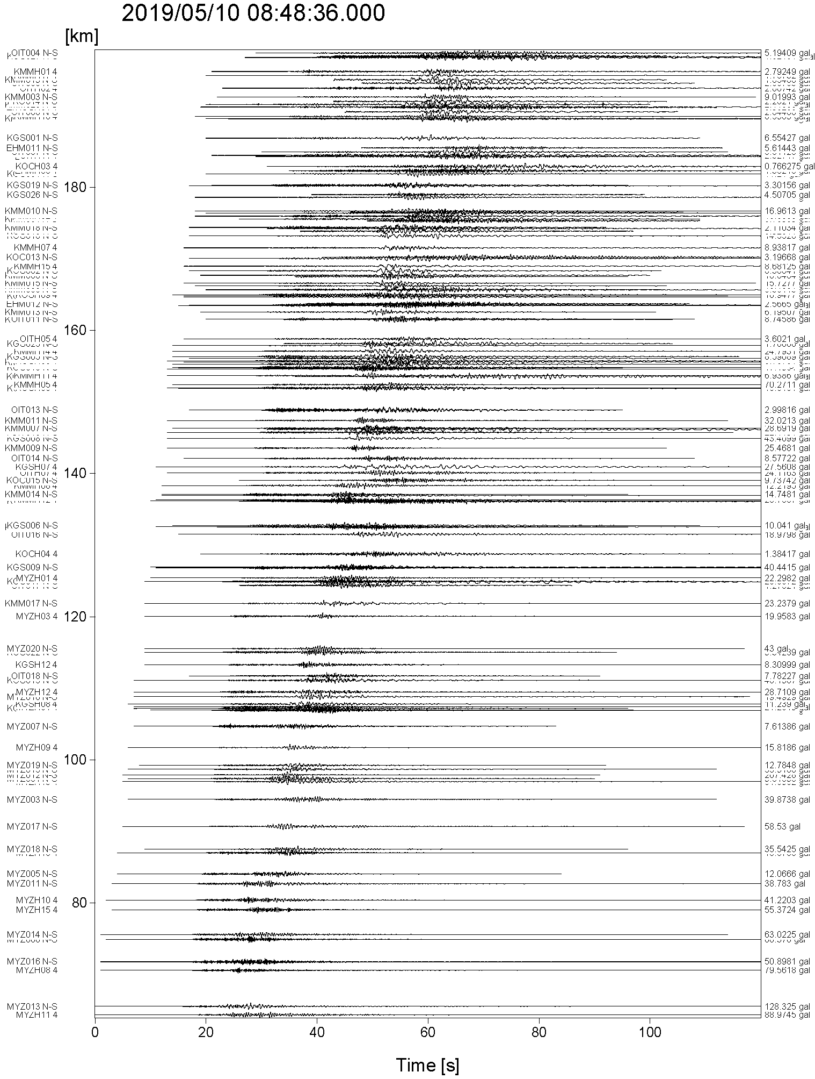
地震波形
防災科学技術研究所K-NET、KiK-netの2分間の波形記録を震央距離で並べたもの
アプリケーションソフトStrong Motion Data Analysis 2を使用
200
上下成分
南北成分
8 km/秒
P波
S波
80
160
6 km/秒
震央距離 (km)
60
4 km/秒
120
40
80
20
各速度での傾き
0
時間（秒）
120
0
時間（秒）
120

Slide 13
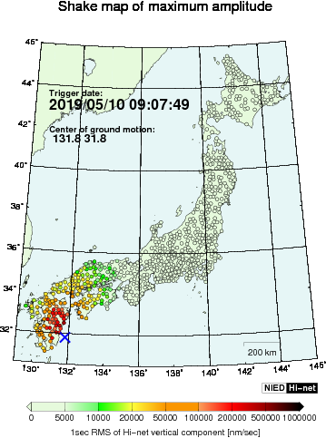
最大振幅分布図と振幅アニメーション
防災科学技術研究所Hi-net 過去の地震における最大振幅分布図
http://www.hinet.bosai.go.jp/AQUA/max_amp.php?y=2019&m=05
最大振幅分布図
振幅アニメーション
画像上にマウスを置くと赤丸付近に再生ボタンが現れます

Slide 14
最近の地震に関するスライド教材
作成者・連絡先
謝辞
小林励司
鹿児島大学大学院理工学研究科
E-mail: reiji あっと sci.kagoshima-u.ac.jp
（あっとを@にしてください）
もともとのアイデアはIncorporated Research Institutes for Seismology (IRIS)のRecent Earthquake Teachable Momentsです。
本スライド作成にあたり、気象庁の報道発表資料、および防災科学技術研究所のJ-RISQ、地震調査研究推進本部、IRIS のIRIS Earthquake Browserの図表を引用いたしました。また防災科学技術研究所 K-NET、KiK-netのデータとアプリケーションソフトStrong Motion Data Analysis 2を利用いたしました。感謝いたします。
利用上の注意：授業・講義の進展の度合いによって、スライドを取捨選択してください。必要に応じてスライドを加えてください。／他機関の著作物はその機関に著作権があります。その他の部分の著作権は放棄しません。配布は自由です。自分で加工したものを配布するときは加工を明記してください。／間違い等による損害は補償いたしません。

Slide 15
地震波形
8 km/秒
防災科学技術研究所K-NET、KiK-netの1分間の波形記録を震央距離で並べたもの
アプリケーションソフトStrong Motion Data Analysis 2を使用
200
上下成分
南北成分
6 km/秒
P波
S波
80
160
4 km/秒
震央距離 (km)
60
120
40
80
20
各速度での傾き
0
時間（秒）
60
0
時間（秒）
60

